Slide 1
Волейбол.
Выполнила: Зиновьева Златаслава.

Slide 2
Волейбол.
Волейбол – это олимпийский вид спорта, целью которого является направить мяч в сторону соперника таким образом, чтобы он приземлился на половине соперника или добиться ошибки со стороны игрока команды соперника.

Slide 3
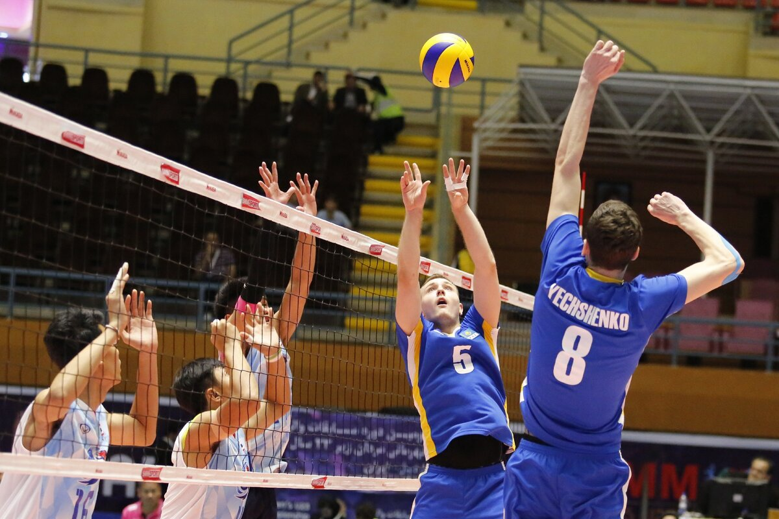
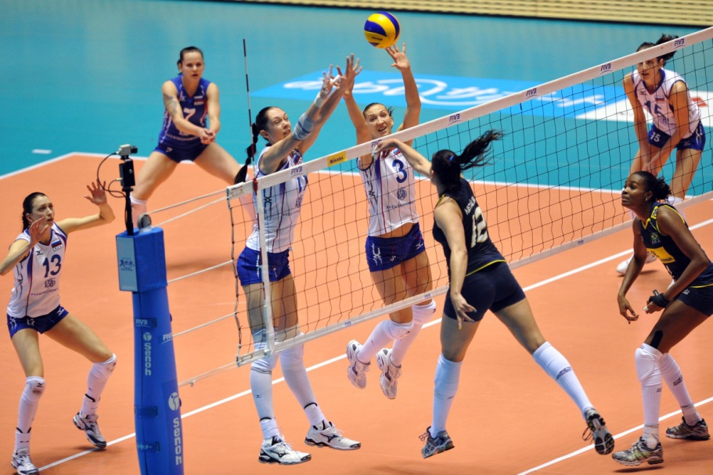

Slide 4
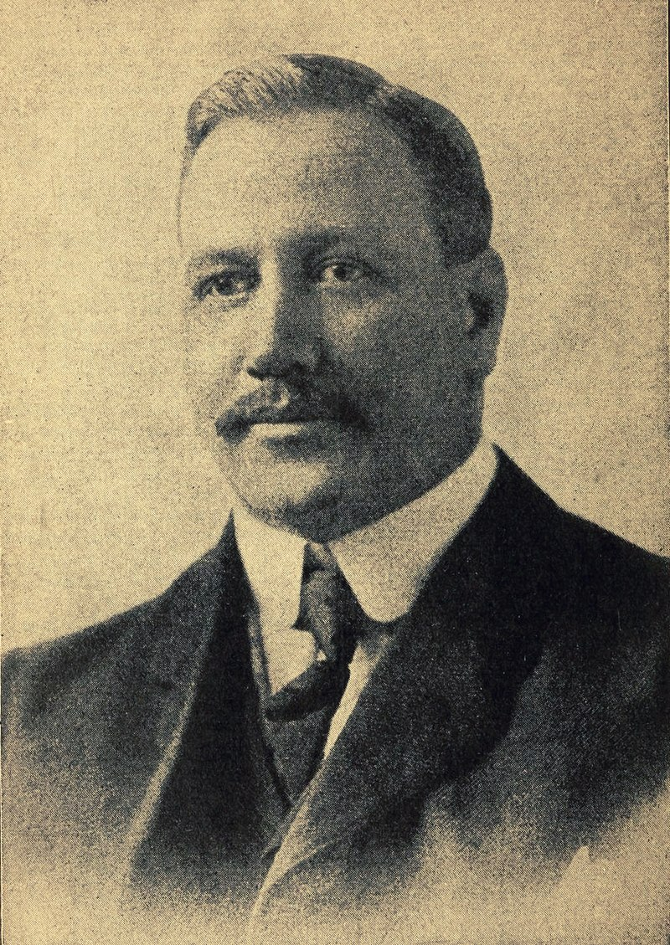
История возникновения.
Считается, что волейбол возник благодаря Уильяму Джорджу Моргану в 1895 году на одном из своих уроков он подвесил сетку и предложил своим ученикам перебрасывать через неё баскетбольную камеру.

Slide 5
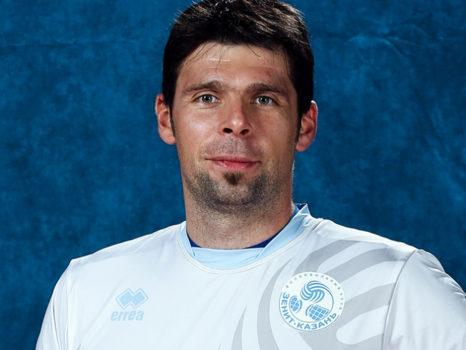
Выдающиеся волейболисты России.
Руслан Яковлев

Slide 6
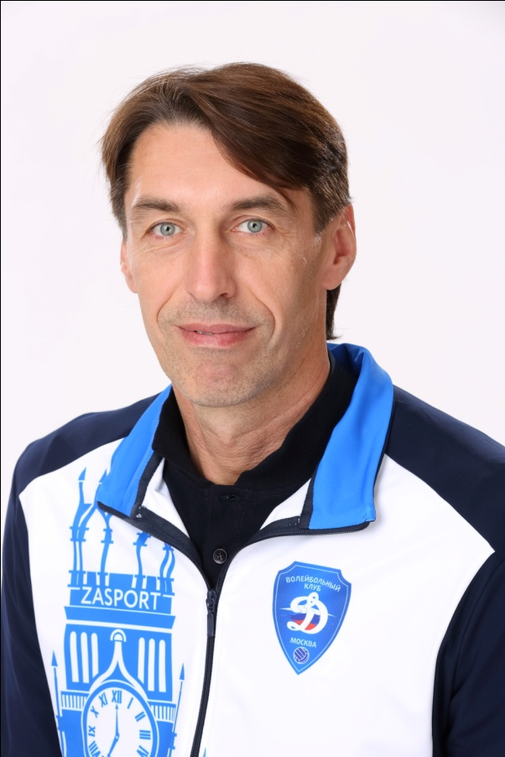
Станислав Динейкин

Slide 7
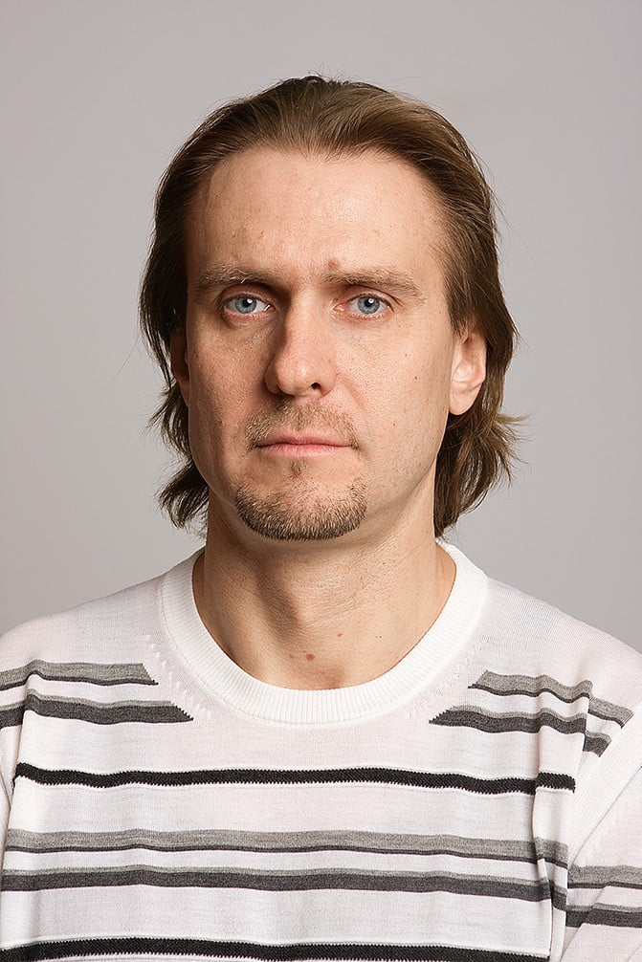
Руслан Олихвер

Slide 8
Спасибо за внимание!

